Slide 1
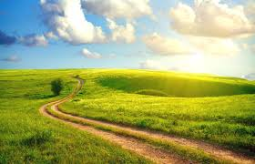

স্বাগতম

Slide 2
শিক্ষক পরিচিতি
নামঃনাজমা আক্তার
পদবীঃসহকারি শিক্ষক
বিদ্যালয়ের নামঃনিয়ামতপুর সরকারি প্রাথমিক বিদ্যালয়
সদর ,সুনামগঞ্জ।

Slide 3
পাঠ পরিচিতি
শ্রেণিঃচতুর্থ
বিষয়ঃবাংলা
পাঠঃবাংলাদেশের প্রকৃতি
পাঠাংশঃ ষড়ঋতুর দেশ……..লিচু গ্রীষ্মকালের ফল।
সময়ঃ৪৫ মিনিট
তারিখঃ০৮/০৫/২০১৯ ইং

Slide 5
শিখনফল
১.১.১ যুক্তব্যঞ্জন সহযোগে গঠিত শব্দ শুনে বুঝতে পারবে।
৩.৪.১ বাংলাদেশের প্রকৃতির বৈশিষ্ট্য বিষয়ে শুনে বুঝতে পারবে।
৩.৪.২ বাংলাদেশের প্রাকৃতিক বৈচিত্র্য সম্পর্কে শুনে বুঝতে পারবে।

Slide 6
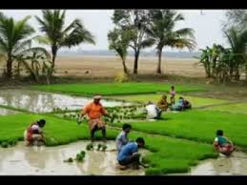
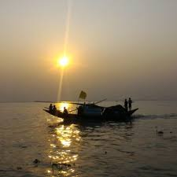
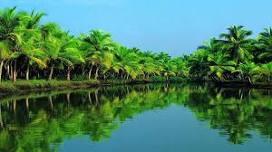
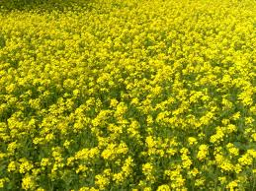
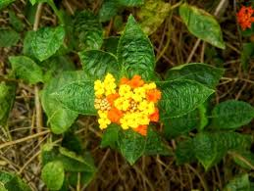
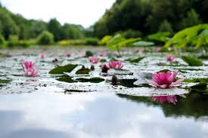
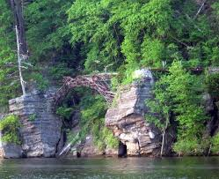
এসো সবাই আজকের পাঠ পড়ি

Slide 8
দলীয় কাজঃ
উঃছয়
বাংলাদেশে কয় ঋতুর দেশ?
বাংলাদেশে কয় মাসে এক ঋতু হয়?
ফাল্গুন ও চৈত্র মাস মিলে কোন ঋতু হয়?
উঃ২মাসে
উঃবসন্তকাল

Slide 9
মুল্যায়ন
গ্রীষ্ম
আষাঢ়-শ্রাবণ
মধুমাস
গরম
বর্ষাকাল
গ্রীষ্ম

Slide 10
বাড়ির কাজঃ
গ্রীষ্মকালের ৫টি ফলের নাম লিখে নিয়ে আসবে।

Slide 11
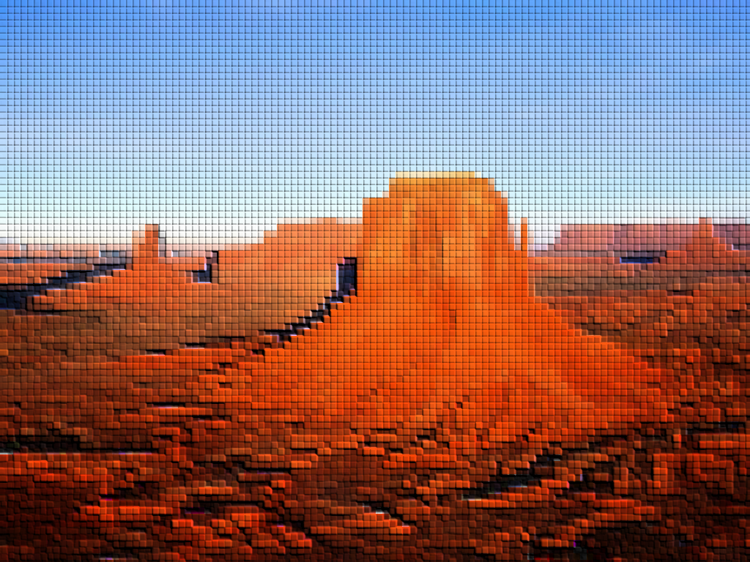
ধন্যবাদ

